Slide 1
統計思維與分析 Final Project- 《探討青壯年、中年、高知識份子對於ETC使用滿意度的影響》
組員:
104060016 詹羽
105000005 黃大祐
106011101 柳奕丞
106033146 郭子銘

Slide 2

syllabus
Motivation and Purposes
Data Analysis and Graph
Questionnaire Problem
Conclusion

Slide 3

Motivation
2010年開始，臺灣統一改制高速公路為ETC電子收費，然而因為部分補償措施、設施設計不完善，導致民眾有些怨言。

Slide 4

Problem awareness
觀察過往新聞，我們發現在新聞台上發言的大多是上班族，年齡大概都屬於青壯年、中年左右，另外中研院網站上的相關問卷也有註明學歷和年齡。

Slide 5

Problem awareness
因此我們開始思考，假設這一些人是高速公路的主要使用者：
1. 他們的背景資料和整體資料相比，是否有特殊的分布？
2. 對於ETC制度的滿意程度是否和他們的背景資料有些關聯？
3. 透過問卷的情境題，不同族群間的反應是否相差很大？

Slide 6
Main purpose
1. 了解年齡、收入狀況、學歷對於使用滿意度的關聯。
2. 針對青壯年、中年的高知識份子在滿意度上觀察是否有特殊分布
3. 了解青壯年、中年的高知識份子在情境題之下是否有特殊反應分布

Slide 7
reference
郭奕妏(2014)。探討高速公路電子收費系統服務缺失後服務補救對駕駛人使用意願之影響(E10003)【原始數據】取自中央研究院人文社會科學研究中心調查研究專題中心學術調查研究資料庫。doi:10.6141/TW-SRDA-E10003
https://srda.sinica.edu.tw/datasearch_detail.php?id=1195

Slide 8

Data choice
因為本問卷的有效回收總數只有640份資料，經過討論之後我們認為難以進行進一步的資料篩檢，希望做更整體的分析（包括基本資料、行車反應等），透過觀察特定族群的情形並與整體人數進行比較，希望了解在滿意度方面是否有特殊分布

Slide 9

definition
特定族群定義：
中年、青壯年、高知識份子
青壯年：25~44歲 (wiki)
中年：45~54歲 (wiki)
高知識份子：大學專科畢業、研究所畢業

Slide 10

DATA analysis – problem 1
1. 了解年齡、收入狀況、學歷對於使用滿意度的關聯。
分析方式：
先把滿意度量化做加總，總和越高者滿意度越高。接著個別以三種類別對滿意度使用複回歸分析，觀察P value的大小判斷顯著性，並分別觀察相關係數大小判斷兩者相關性。

Slide 11
descriptive statistics

Slide 12

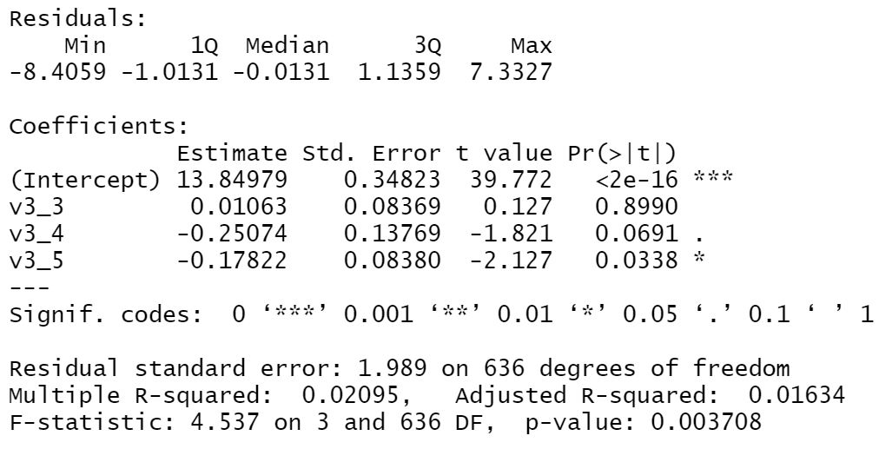
Multiple regression
小結：
三者之中，年齡較無顯著性，而學歷和收入狀況則具有顯著性
v3_3: 年齡
v3_4: 學歷
v3_5: 收入狀況
v4: 滿意度加總

Slide 13
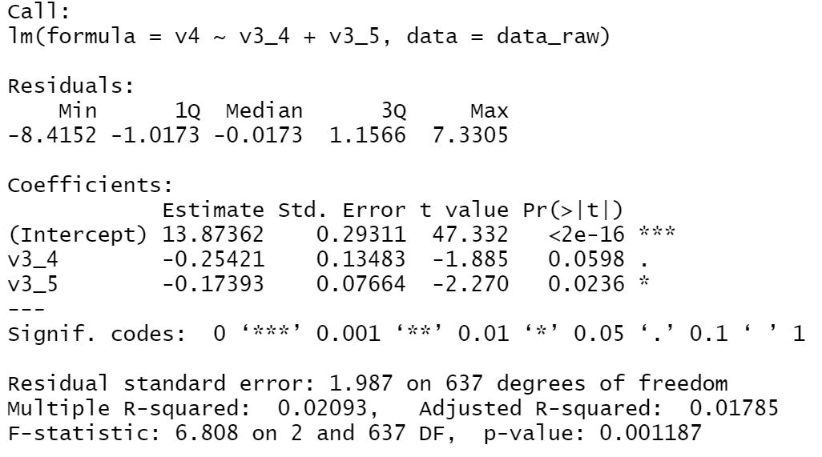
Observing the detail of regression
若只針對收入狀況和學歷兩項進行複回歸分析，可以發現P-value仍小，可以判斷兩者皆有顯著性，而收入狀況的顯著性最大

Slide 14
Scenario 1: age and satisfaction
Residuals:
Min 1Q Median 3Q Max
-8.908 -0.908 0.092 1.144 7.195
Coefficients:
Estimate Std. Error t value Pr(>|t|)
(Intercept) 13.01123 0.21860 59.521 <2e-16 ***
v3_3 -0.05162 0.07719 -0.669 0.504
Signif. codes: 0 ‘***’ 0.001 ‘**’ 0.01 ‘*’ 0.05 ‘.’ 0.1 ‘ ’ 1
Residual standard error: 2.006 on 638 degrees of freedom
Multiple R-squared: 0.0007005, Adjusted R-squared: -0.0008658
F-statistic: 0.4472 on 1 and 638 DF, p-value: 0.5039
v4
v3_3 -0.02646643
Command:
fit1_1 <- lm(formula = v4 ~ v3_3, data = data_raw)
summary(fit1_1)
age = data_raw[, 29]
satisfy = data_raw[, 32]
cor(age, satisfy)
小結：
年齡和滿意度為負弱相關性

Slide 15
Scenario 2: degree and satisfaction
Residuals:
Min 1Q Median 3Q Max
-8.5438 -0.9093 0.0907 1.0907 7.0907
Coefficients:
Estimate Std. Error t value Pr(>|t|)
(Intercept) 13.6402 0.2754 49.53 < 2e-16 ***
v3_4 -0.3655 0.1260 -2.90 0.00386 **
Signif. codes:
0 ‘***’ 0.001 ‘**’ 0.01 ‘*’ 0.05 ‘.’ 0.1 ‘ ’ 1
Residual standard error: 1.994 on 638 degrees of freedom
Multiple R-squared: 0.01301,
Adjusted R-squared: 0.01146
F-statistic: 8.411 on 1 and 638 DF, p-value: 0.003859
V4
V3_4 -0.1140667
Command:
fit1_2 <- lm(formula = v4 ~ v3_4, data = data_raw)
summary(fit1_2)
degree = data_raw[, 30]
satisfy = data_raw[, 32]
cor(degree, satisfy)
小結：
學歷和滿意度為負弱相關性，相關性明顯大於前者

Slide 16
Scenario 3: income and satisfaction
Residuals:
Min 1Q Median 3Q Max
-8.5764 -1.0293 -0.0293 1.1972 7.4236
Coefficients:
Estimate Std. Error t value Pr(>|t|)
(Intercept) 13.48219 0.20733 65.027 < 2e-16 ***
v3_5 -0.22646 0.07154 -3.166 0.00162 **
Signif. codes:
0 ‘***’ 0.001 ‘**’ 0.01 ‘*’ 0.05 ‘.’ 0.1 ‘ ’ 1
Residual standard error: 1.991 on 638 degrees of freedomMultiple
R-squared: 0.01546,
Adjusted R-squared: 0.01392
F-statistic: 10.02 on 1 and 638 DF, p-value: 0.001621
V4
v3_5 -0.124356
Command:
fit1_3 <- lm(formula = v4 ~ v3_5, data = data_raw)
summary(fit1_3)
income = data_raw[, 31]
satisfy = data_raw[, 32]
cor(income, satisfy)
小結：
收入狀況和滿意度為負弱相關性，相關性較前兩者大

Slide 17
Conclusion of problem 1
1. 年齡對滿意度較無顯著性，學歷和收入狀況對滿意度則具有顯著性。三者之中收入狀況對ETC使用滿意度的顯著性最大
2. 年齡、學歷、收入狀況與滿意度間皆為負相關
年齡和滿意度趨近無相關
學歷、收入和滿意度呈現弱相關性
三者之中收入狀況和滿意度之間相關性最大

Slide 18

DATA analysis – problem 2
2. 針對青壯年、中年的高知識份子在滿意度上觀察是否有特殊分布
分析方式：
對特定族群（青壯年、中年、高知識份子）和非特定族群做圓餅圖進行比較，觀察
接著使用卡方檢定使母體和子體進行比較，決定是否接受虛無假設。
H0: 母體和子體分布相同
H1: 母體和子體分布相異

Slide 19
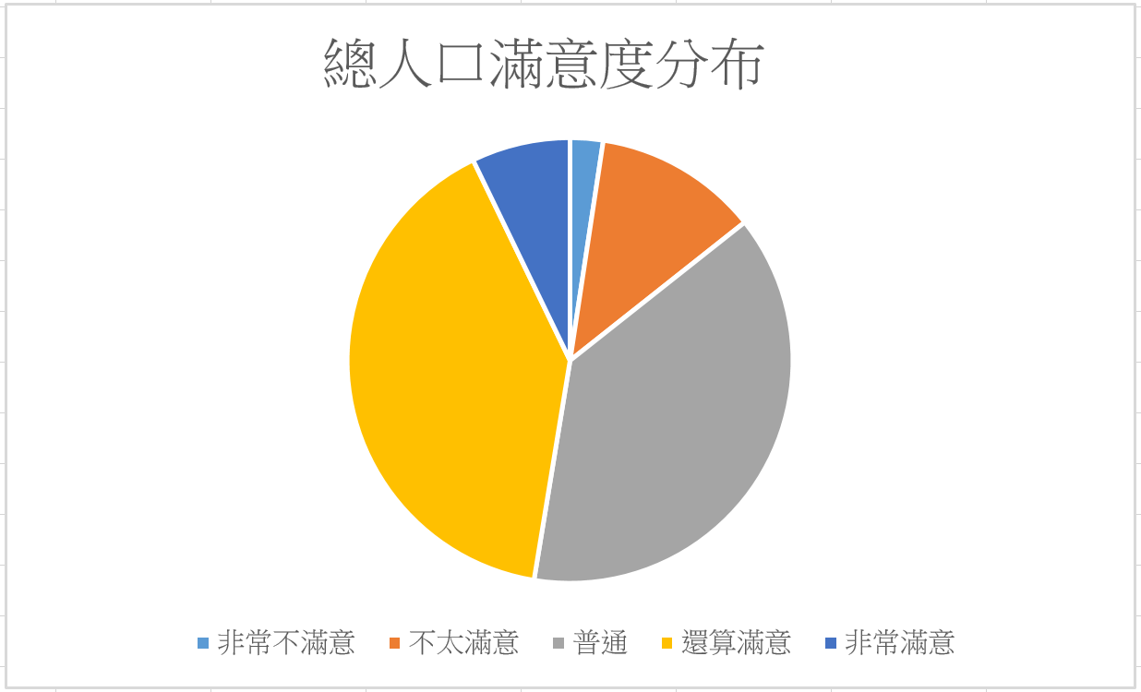
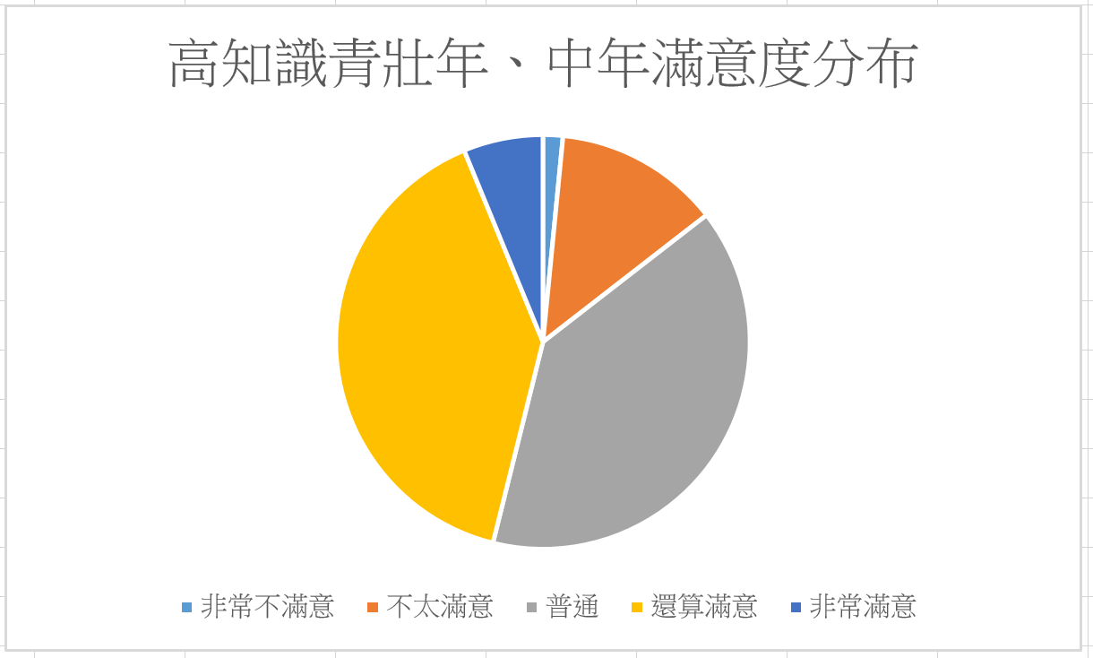
Pie chart
小結：
特定族群在滿意度的分布上跟整體分布幾乎相同，沒有特殊分佈的情形發生

Slide 20
chi-squared test
Question:
想要知道青壯年、中年的高知識分子的滿意度分佈比例是否符合總調查人口的分布，進行母體與樣本的比較。
Hypothesis:
H0:整體分布和特定族群分布相同
H1:整體分布和特定族群分布分布相異

Slide 21
chi-squared test
滿意度 | 非常不滿意 | 不太滿意 | 普通 | 還算滿意 | 非常滿意
母體分布 | 3% | 12% | 38% | 40% | 7%
樣本分布 | 2% | 13% | 39% | 40% | 6%
樣本數目 | 3 | 25 | 76 | 77 | 12
根據卡方值公式
$\sum{{x_{i,j}}^{2}=\frac{{\left(O−E\right)}^{2}}{E}}=\frac{{\left(3−5.79\right)}^{2}}{5.79}+\frac{{\left(25−23.16\right)}^{2}}{23.16}+\frac{{\left(76−73.34\right)}^{2}}{73.34}+\frac{{\left(77−77.2\right)}^{2}}{77.2}+\frac{{\left(12−13.51\right)}^{2}}{13.51} =1.24$

Slide 22
chi-squared test
Analysis:
假設顯著水準α訂為5%，自由度為4，查卡方分配表臨界值是9.488，卡方值1.24未達顯著。
Conclusion:
接受虛無假設，樣本分布與母體分布是相同的。

Slide 23
Conclusion of problem 2
1. 透過圓餅圖，可發現特定族群在滿意度的分布上跟整體分布幾乎相同，沒有特殊分佈的情形發生
2. 透過卡方檢定，最後接受虛無假設，特定族群滿意度分布與整體人數滿意度分布是相同的

Slide 24
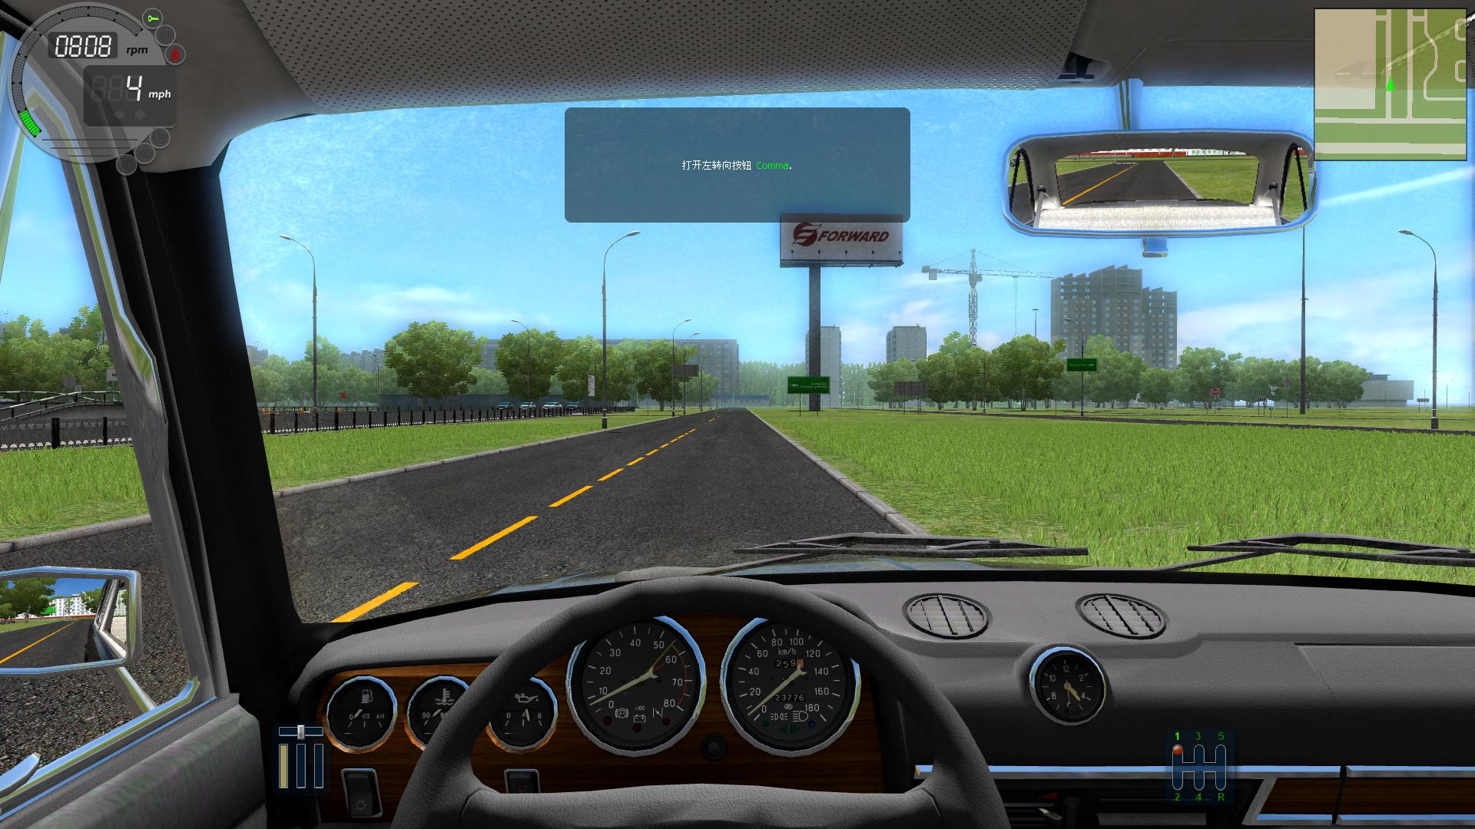
DATA analysis – problem 3
3. 了解特定族群在情境題之下是否有特殊反應分布
分析方式：
先使用折線圖，觀察特定族群在滿意度上之人次分布，接著透過R語言跑卡方檢定，透過最後得到的P-value決定是否拒絕虛無假設。
H0:整體分布和特定族群分布分布相同
H1:整體分布和特定族群分布分布相異

Slide 25
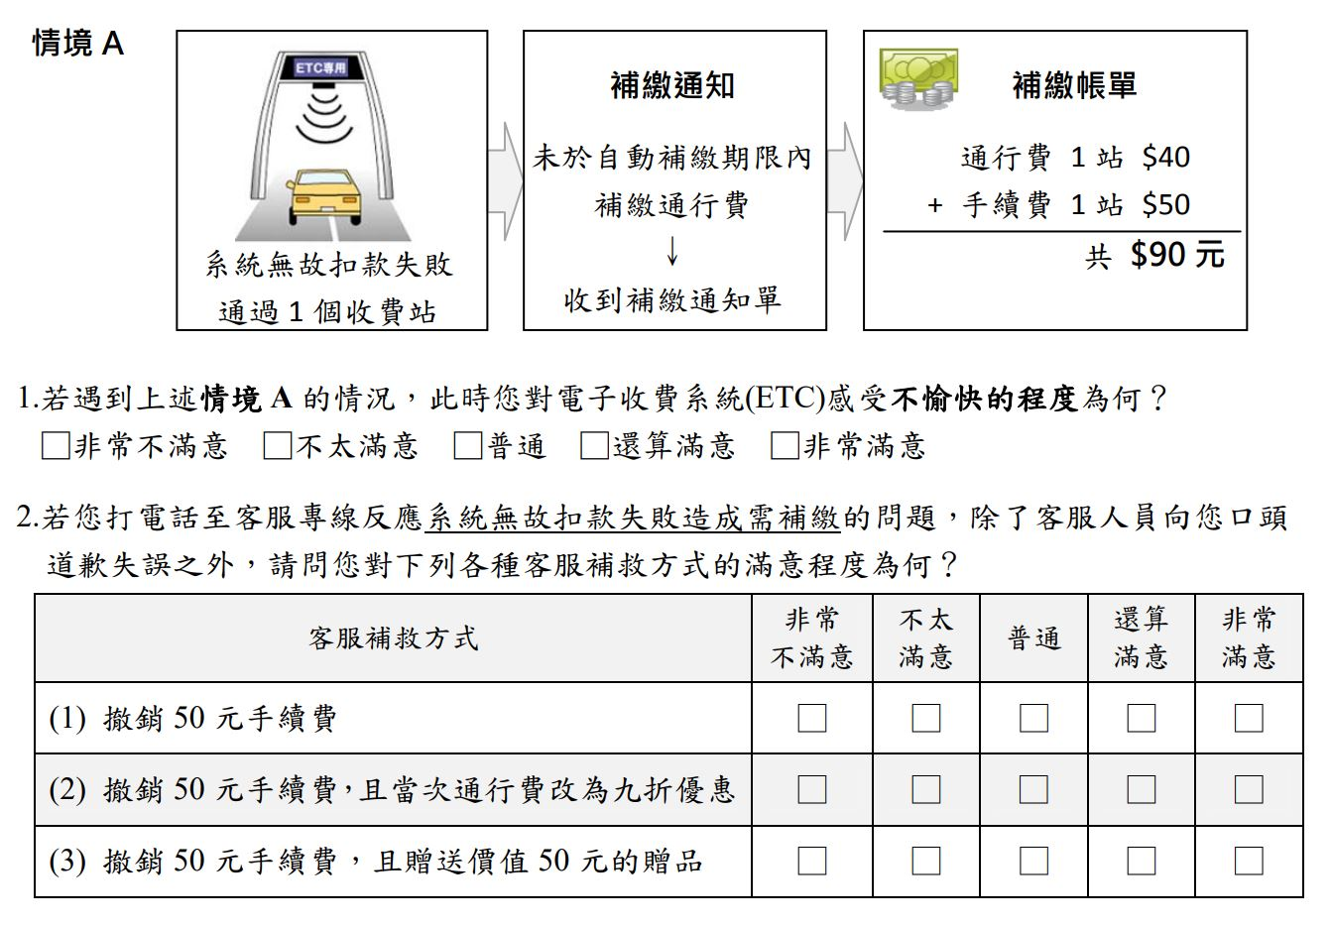
Scenario A

Slide 26
Scenario A
情境A | 1 | 2 | 3 | 4 | 5
A_all_count | 48 | 69 | 174 | 150 | 199
A_young_count | 31 | 48 | 124 | 94 | 143
A_middle_count | 6 | 10 | 20 | 25 | 39
A_hedu_count | 38 | 55 | 149 | 126 | 174
All_count: 全體人數
Young_count: 青壯年人數
Middle_count: 中年人數
Hedu_count: 高知識人數
X: 滿意度程度
Y: 人數總計

Slide 27
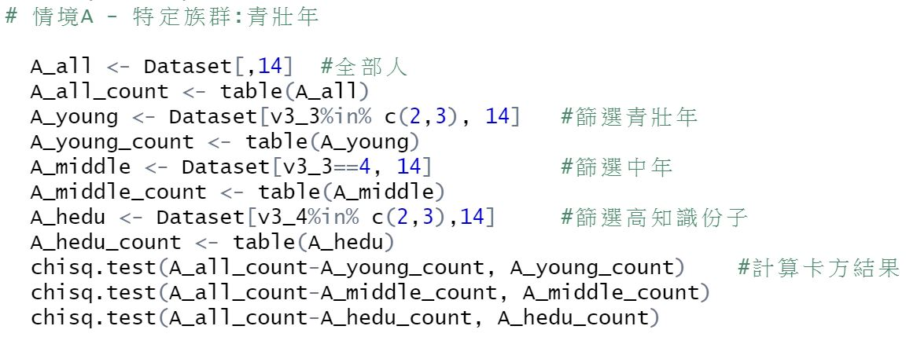
Scenario A
Result:
中年：
X-squared = 20
df = 16
p-value = 0.2202
青壯年、高知識份子：
X-squared =15
df = 12
p-value = 0.2414
小結：
p-value大於 0.05所以不拒絕虛無假設
我們認為基本上三組特定族群無特殊反應分布

Slide 28
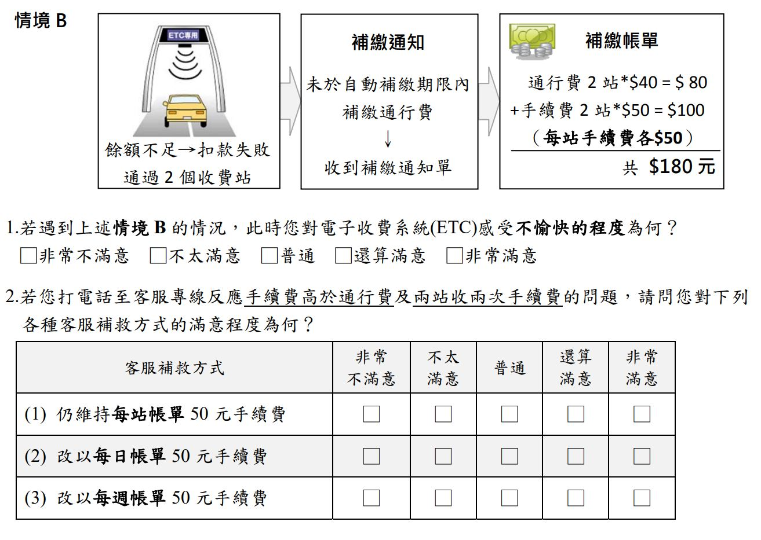
Scenario Ｂ

Slide 29
Scenario Ｂ
情境B | 1 | 2 | 3 | 4 | 5
A_all_count | 33 | 31 | 151 | 149 | 276
A_young_count | 25 | 25 | 90 | 99 | 201
A_middle_count | 5 | 4 | 26 | 23 | 42
A_hedu_count | 28 | 27 | 112 | 132 | 243
All_count: 全體人數
Young_count: 青壯年人數
Middle_count: 中年人數
Hedu_count: 高知識人數
X: 滿意度程度
Y: 人數總計

Slide 30
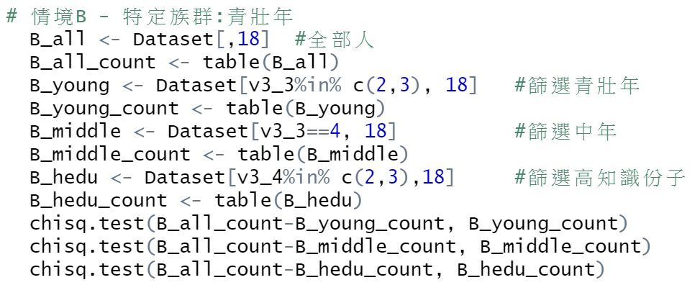
Scenario B
Result:
1. 青壯年
X-squared = 15
df = 12
p-value = 0.2414(by 系統預設參數)
2. 中年、高知識
X-squared = 20
df = 16
p-value = 0.2202(by 系統預設參數)
小結：
p-value大於 0.05所以不拒絕虛無假設
我們認為三組特定族群無特殊反應分布

Slide 31
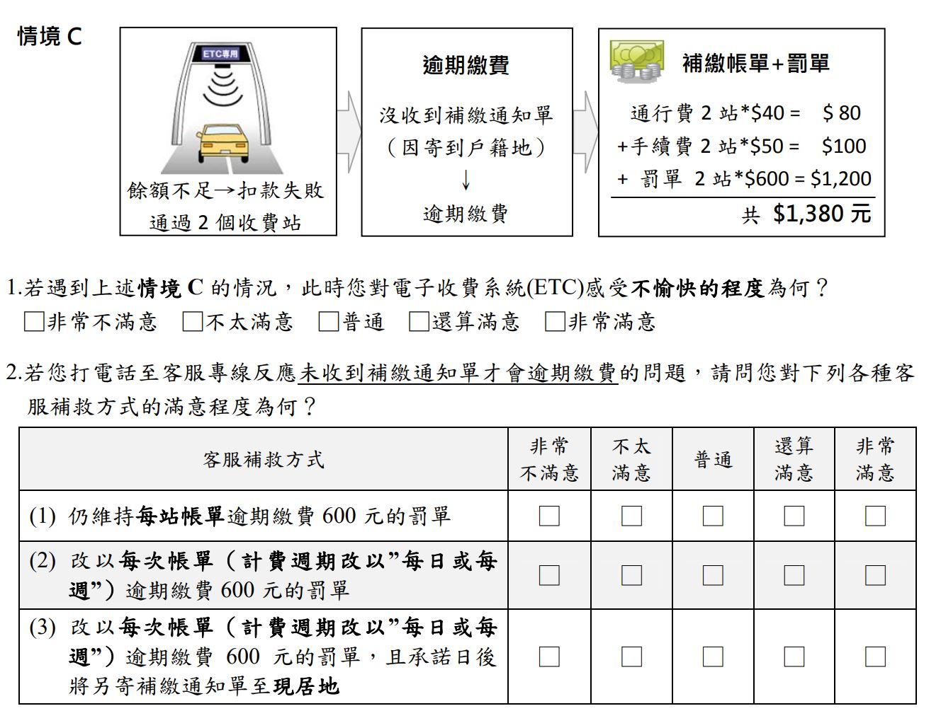
Scenario C

Slide 32
Scenario C
情境C | 1 | 2 | 3 | 4 | 5
A_all_count | 179 | 93 | 177 | 93 | 98
A_young_count | 138 | 53 | 128 | 59 | 62
A_middle_count | 29 | 19 | 23 | 11 | 18
A_hedu_count | 160 | 78 | 138 | 82 | 84
All_count: 全體人數
Young_count: 青壯年人數
Middle_count: 中年人數
Hedu_count: 高知識人數
X: 滿意度程度
Y: 人數總計

Slide 33
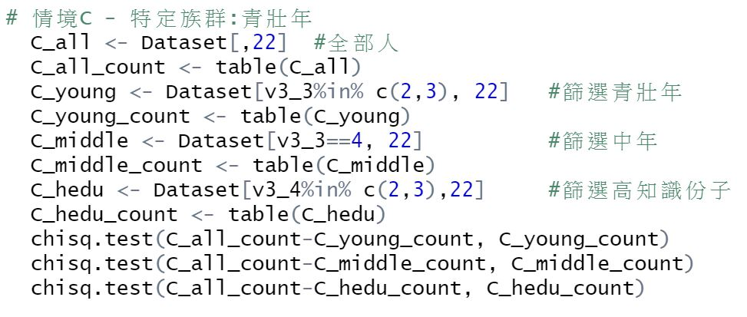
Scenario C
Result:
三者皆為
X-squared = 20
df = 16
p-value =0.2202
小結：
p-value大於 0.05所以不拒絕虛無假設
我們認為三組特定族群無特殊分布

Slide 34
Conclusion of problem 3
1. 透過折線圖，可發現特定族群在滿意度的分布上跟整體分布幾乎相同，沒有特殊分佈的情形發生
2. 透過卡方檢定，最後接受虛無假設，特定族群滿意度分布與整體人數滿意度分布是相同的

Slide 35
Problem of this questionnaire
儘量避免讓受測者進行估算（ex: 最常）
雖然乘車人可估算，但建議改成「以過往經驗，行駛高速公路最高頻率為何？」

Slide 36
雖然乘車人可能會因為省油錢而計算距離，但仍有許多使用者在日常生活中不會特別記錄「限定行車於高速公路」距離的頻率，此題讓受測者進行估算日常生活中較不顯要的問題，設計較不妥

Slide 37
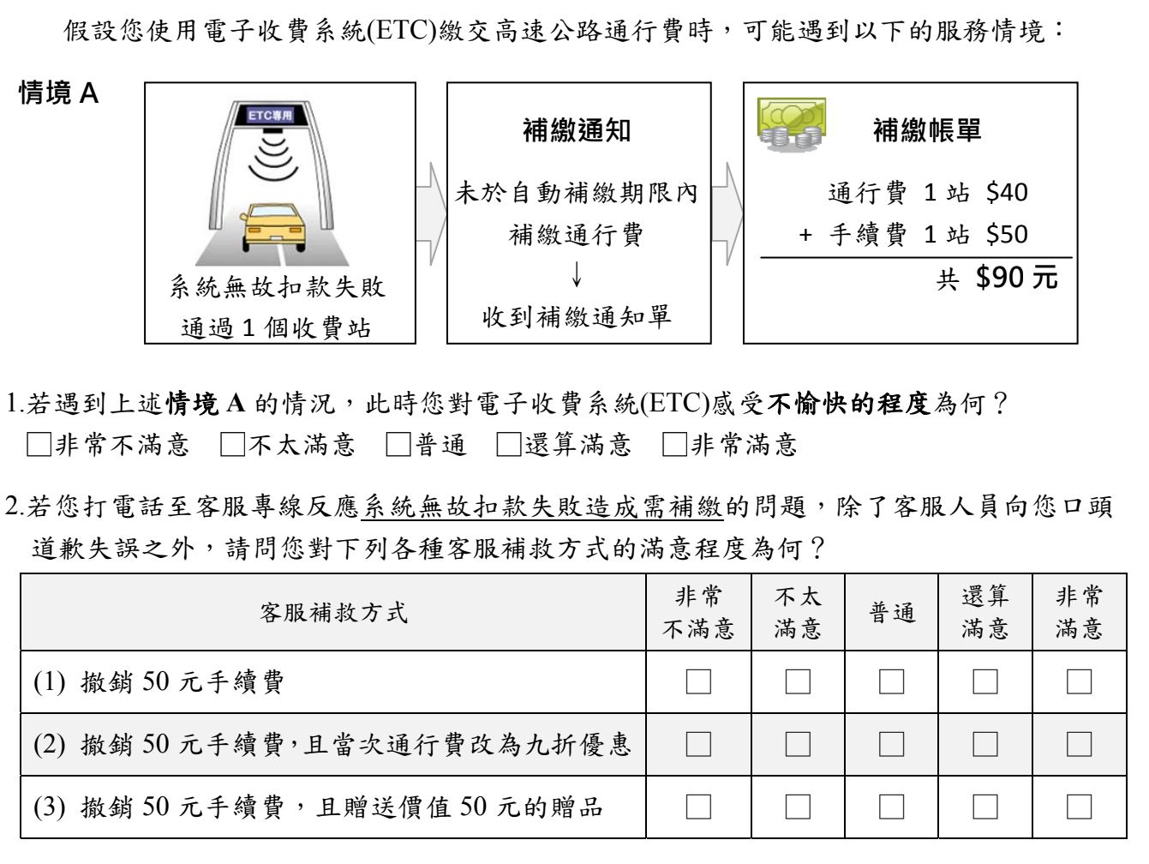
Problem of this questionnaire
2. 強迫人們做現實生活中不做的選擇，這種選擇並不自然
此為結構式問卷之缺點

Slide 38
Problem of this questionnaire
3. 問卷回收數量太少，無法推估母體狀況
根據中華民國交通部公路總局之統計，汽車領照人數總計12996377人次（職業＋普通），有效回收問卷總數只占總領照人數之0.00492%，有判斷武斷之疑慮，問卷、最終報告的可信度將受到考驗。
中華民國交通部公路總局，統計年表及速報，【領有駕照執照人數】
https://reurl.cc/mdjaLY

Slide 39
Conclusion
1. 當探討年齡、學歷、收入狀況與行車滿意度的關係時，可以發現收入狀況的顯要性最大，且收入狀況和行車滿意度的相關係數最大
2. 中年、青壯年的高知識份子，在滿意度分布上並沒有特別分布。（透過圓餅圖、卡方檢定判斷）
3. 情境題中，中年、青壯年的高知識份子，在滿意度分布上並沒有特別分布。（透過折線圖、卡方檢定判斷）

Slide 40
Work distribution
投影片製作：柳奕丞
模擬及分析數據：全體成員
搜尋資料：全體成員
預報報告：柳奕丞、黃大祐
結報報告：郭子銘、柳奕丞、詹羽

Slide 41
Thank You for Your Attention !!

